Slide 1
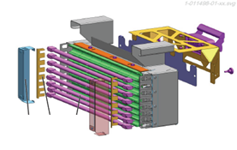
Reduzca la electricidad entre un 20 % y un 45 %
Ecoven S2
DESCRIPCIÓN
VALOR Y VENTAJAS |  | DESCRIPCIÓN
De 20 % a 45 % menos de consumo eléctrico. Menos lámparas: 11 % menos de potencia instalada. Mejor dirección del calentamiento: zonificación más exacta en la superficie de la preforma y estirado optimizado bajo el cuello. Mantenimiento más sencillo: el módulo de calentamiento puede revisarse en el banco mientras la máquina funciona con un módulo de repuesto. Los elementos cerámicos son autolimpiantes por efecto de pirólisis. |  | Nuevo ajuste de soporte bloque/horno: configuración independiente del escudo de enfriamiento del cuello para una mejor estabilidad. Módulo Ecoven para el enfriamiento de las lámparas: la Super Cobra se remplaza por un ventilador específico para cada módulo. Módulos de calentamiento: solo 8 lámparas infrarrojas, lámparas más eficientes, pared de cerámica y reflector superior. Reflector superior del horno de cerámica, ajustable en altura para adaptarse a todas las longitudes de preforma. Cableado: adición de armario precableado para suministrar potencia a los ventiladores. Nueva automatización y proceso: armario eléctrico principal actualizado (suministro de potencia, nuevas funciones y reajuste de todas las fichas de proceso).
Valor: Optimización de costos, Sostenibilidad
Equipo: Sopladoras Series2 (excepto PH & PM modelos)
Código del catálogo: 978

